Slide 1


Slide 2
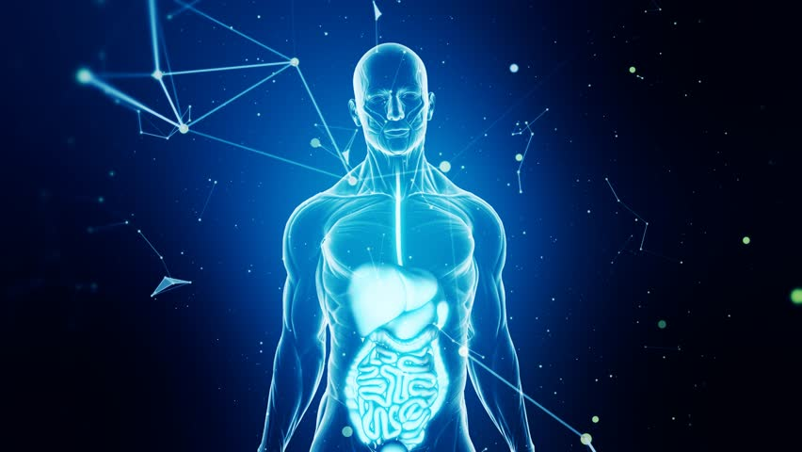
DolaSIm Sistemi
Vücudumuzdaki bir çok yapının yaşayabilmesi için oksijen ve besine ihtiyacı vardır. Vücudumuz için gerekli olan maddeleri organlara taşıyan organlardaki atık maddeleri atılmak üzere görevli organlara taşıyan sisteme DOLAŞIM SİSTEMİ denir.

Slide 3
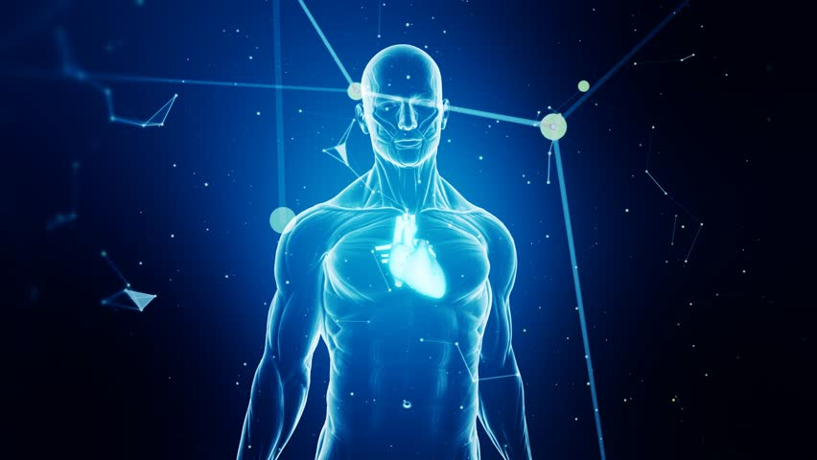
KalbIN YAPISI VE CALIsMASI
Dolaşım sistemi içerisinde bir motor gibi görev yaparak kanı damarlar içinde tüm vücuda pompalayan kalp, göğüs boşluğunda, iki akciğerin arasında yer alan yumruk büyüklüğünde (300 g) ve koni şeklinde bir organdır.

Slide 4
Kalpte bulunan kapak CIklar
Triküspit (üçlü kapakçık): Sağ kulakçık ile sağ karıncık arasında karıncık yönüne açılan kapakçıktır. Kanın sağ karıncıktan sağ kulakçığa geri dönmesini engeller.
Biküspit (ikili kapakçık=mitral): Sol kulakçık ile sol karıncık arasında karıncık yönüne açılan kapakçıktır. Kanın sol karıncıktan sol kulakçığa geri dönmesini engeller.
Yarım ay kapakçıkları: Kalpten çıkan kanı götüren aort ve akciğer atardamarlarının başlangıcında bulunur. Kalpten atardamarlara pompalanan kanın kalbe geri dönmesini engeller.

Slide 5
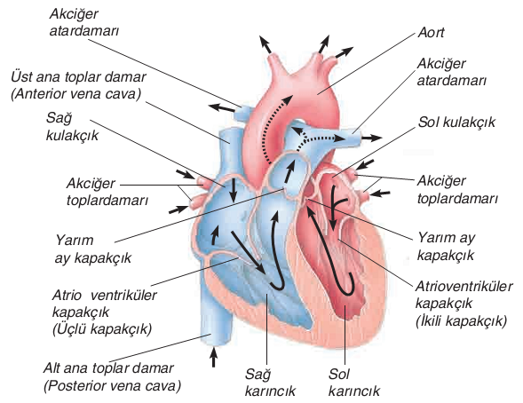

Slide 6
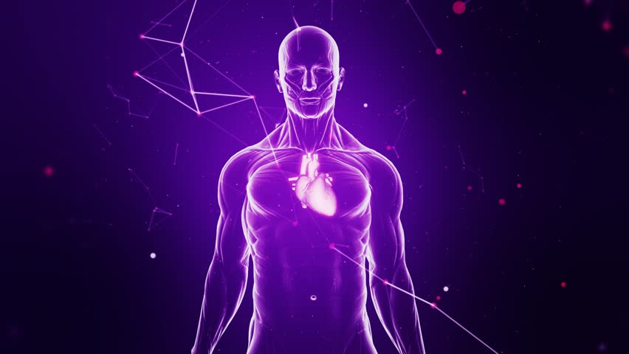
Insan kalbinin yaPIsI
Perikard dış tabaka): Kalbin dışını saran bağ dokudan oluşan çift katlı zardır. Arasında sürtünmeyi azaltan sıvı bulunur.
Miyokard (orta tabaka): Yapısı çizgili kasa, çalışması düz kasa benzeyen kalp kası tabakasıdır. Kulakçıklarda ince karıncıklarda kalındır. Sol karıncıkta ise sağ karıncıktan daha kalındır. Aorttan ayrılan küçük bir damar miyokard tabakasında kılcallara ayrılarak koroner damarları oluşturur.
Endokard (iç tabaka): Tek sıralı yassı epitel dokudan oluşmuştur. Bu tabaka kalbin iç yüzeyini örter. Aşınmayı önleyen kaygan bir yapı oluşturur. Kanın akışını kolaylaştırır.

Slide 7
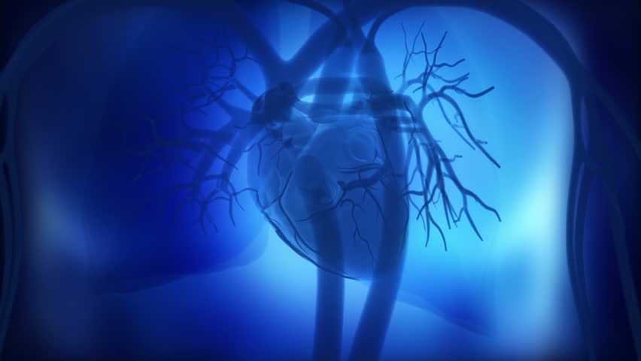
Kalbin CalISma MekanizmaSI
Kalbin çalışması, kalp kaslarının kasılıp gevşemesi ile gerçekleşir.
Kalp kasının kasılmasına sistol, gevşemesine ise diastol denir.
Kalbin kulakçıkları aynı anda kasılırken bu sırada karıncıklar gevşer, karıncıklar kasıldığında ise kulakçıklar gevşer.
Kalbin bir pompalama,bir kanla dolma döngüsüne kalp döngsü denir.Sağlıklı ergin bir insanın kalbi dakikada 70-80 kez atar.
Her kalp atışı yaklaşık 0,85 s sürer. Kulakçıkların kasılması 0,15 s, karıncıkların kasılması 0,30 s sürer. Kalan 0,40 s’de ise kalp dinlenir.

Slide 8
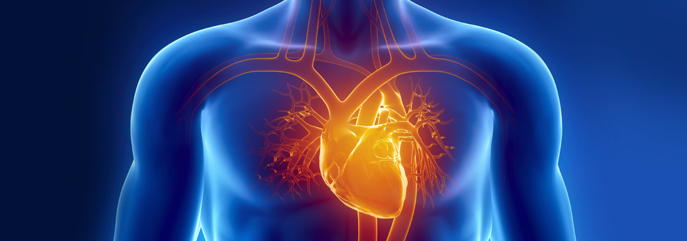
Kalbin CalISma MekanizmaSI
Kalbin ritmik kasılma ve gevşemesinin atardamarlarda hissedilmesine nabız denir. Nabız, kalp atış sayısını verir.
Kalbin kasılıp gevşemesi sırasında kanın atardamar duvarına yaptığı basınca tansiyon adı verilir.
Hipertansiyon; büyük tansiyonun 140’dan ve/veya küçük tansiyonun 90’dan yüksek olması demektir.
Büyük tansiyon; karıncıkların kasılması sırasında kanın atardamar duvarına yaptığı basınçtır.
Küçük tansiyon; karıncıkların gevşemesi anında kanın atardamar duvarına yaptığı basınçtır.

Slide 9
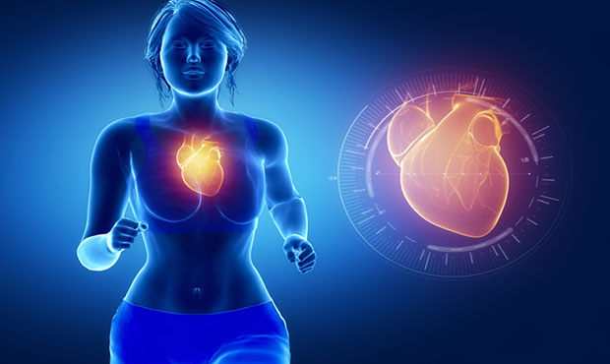
Kalbin ritmik CalISmasInI dUzenleyen Ozel yapIlar
Sinoatrial (SA) düğüm: Sag kulakçık duvarında bulunan özellesmis kas dokusundan olusur. Otonom sinir sistemi tarafından uyarılması kalbin çalısmasını baslatan elektriksel uyarılar üretir. Bir jeneratör gibi elektrik üreterek kalp kası hücrelerinin kasılmasını düzenler. SA dügüm aynı zamanda kasılma ritmini de denetler. SA dügümden gelen uyartı ile kulakçıklar kasılır.
Atriyoventriküler (AV) düğüm: Sag kulakçık ile sag karıncık arasında bulunur. Uyartıları SA dügümden alır.
His demetleri: AV dügümden çıkan özellesmis kas telcikleridir. Uyartıları purkinje liflerine aktarır.
Purkinje lifleri: His demetlerinin karıncıkların duvarında dallanması ile olusan liflerdir. His demetlerinden aldıgı uyartıları karıncıklara ileterek kasılmalarını saglar.

Slide 10
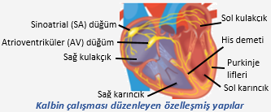

Slide 11
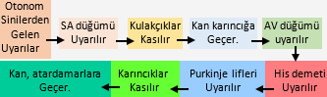

Slide 12
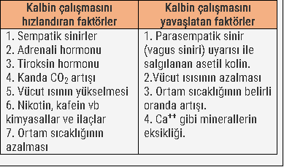

Slide 13
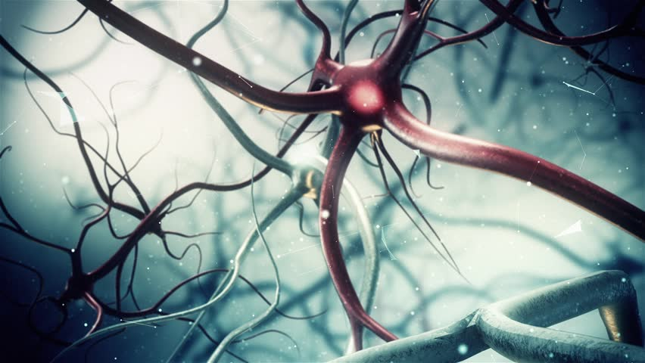
KAN DAMARLARININ YAPISI ve GOREVLERİ
Atardamarlar: Kanı kalpten diğer organlara taşıyan damarlardır. Atardamarların iç çeperleri bir lastik boru gibi düzdür. Çeperleri geniş, esnek ve sağlamdır. Atardamarlar genellikle temiz kanı vücuda taşır. Sadece akciğer atardamarı kirli kanı akciğere taşır.
Kılcal Damarlar: Atardamarlar ile toplardamarlar arasında bulunur. Kılcal damarlar, bütün vücut hücrelerinin aralarını ağ gibi kapsar. Hücrelerle kan arasındaki alış veriş kılcal damarlarda gerçekleşir. Kandaki oksijen ve besin, hücrelere geçerken hücrelerdeki karbon dioksit ve diğer atık maddeler kana geçer. Böylece vücudumuzdaki kılcal damarlarda kan kirlenir. Akciğerlerdeki kılcal damarlarda kandaki karbon dioksit alveollere alveollerdeki oksijen ise kana geçer. Böylece kan temizlenir.
Toplardamarlar: Kanı, diğer organlardan kalbe getiren damarlardır. Toplardamarlar, akciğerlerden temiz (oksijeni bol) kanı, vücuttan ise kirli (karbondioksitce zengin) kanı kalbe getirir. Atardamarlardan farlı olarak toplardamarlarda kanın geriye akmasını önleyen kapakçıklar vardır.

Slide 14
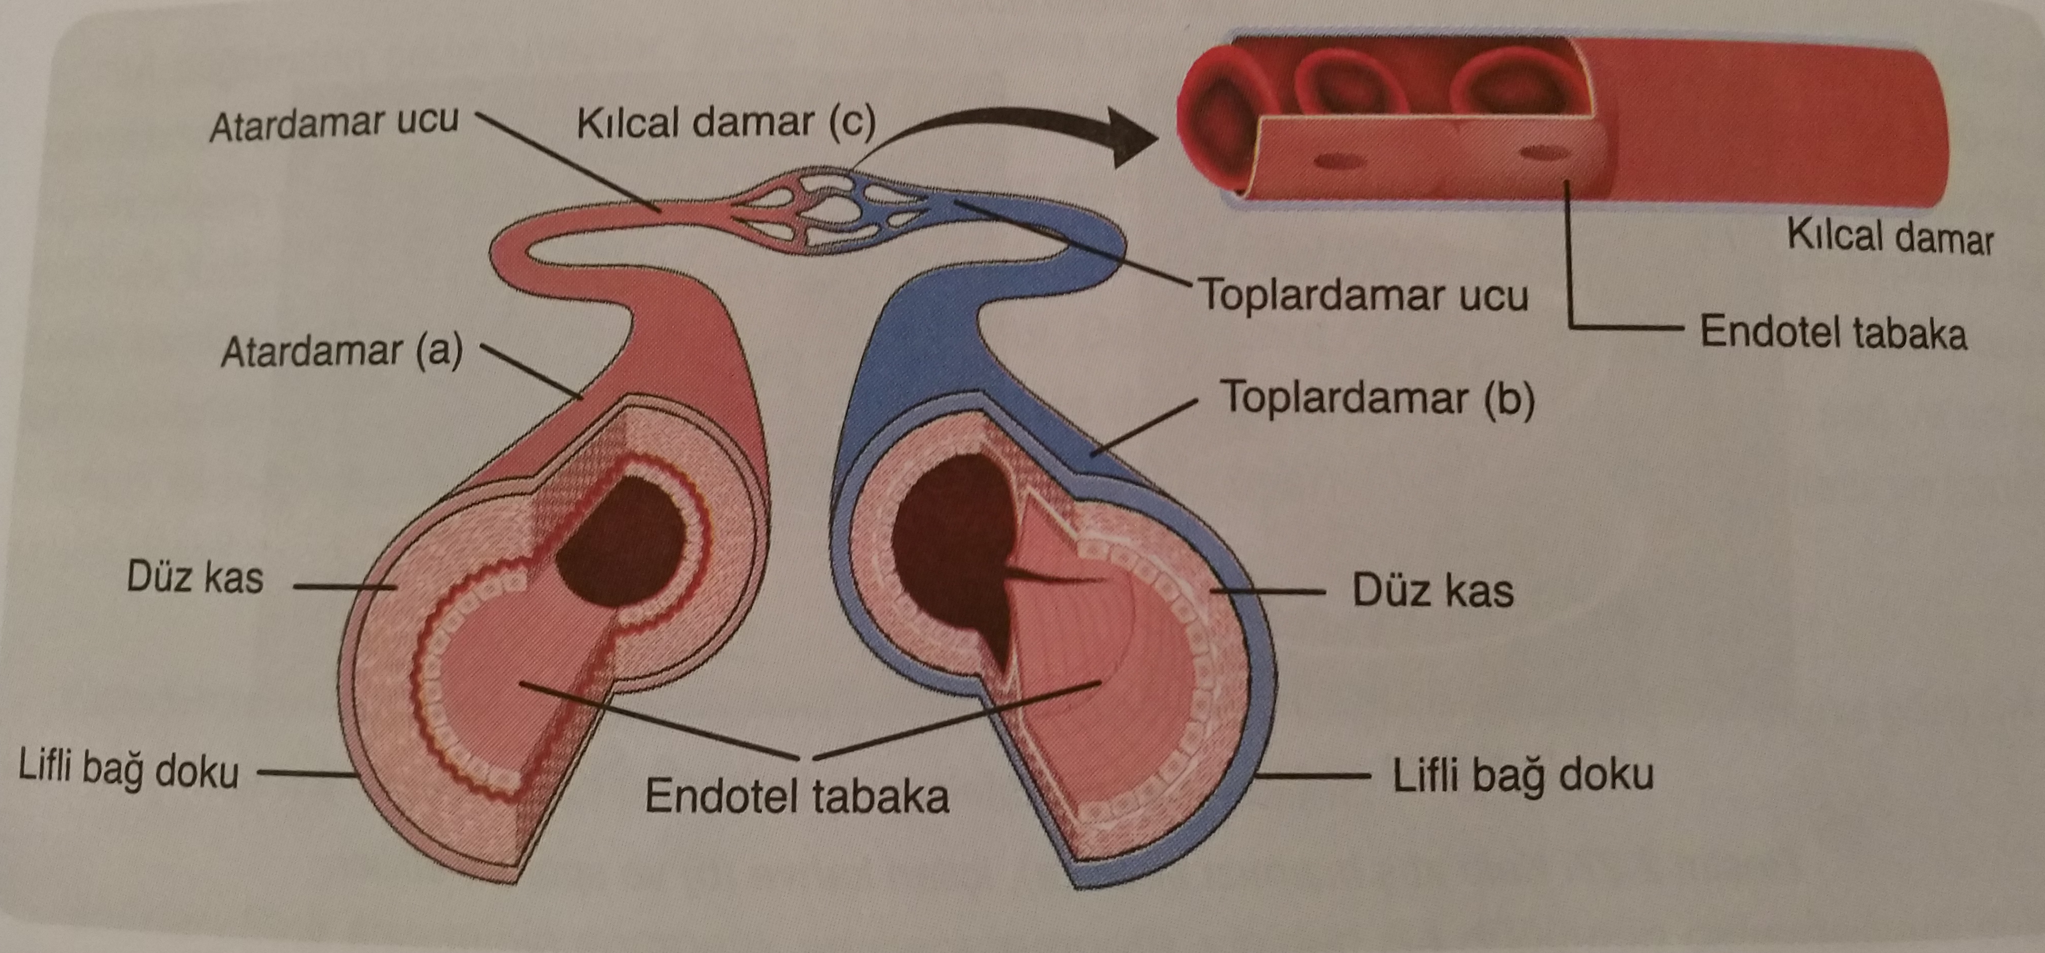

Slide 15
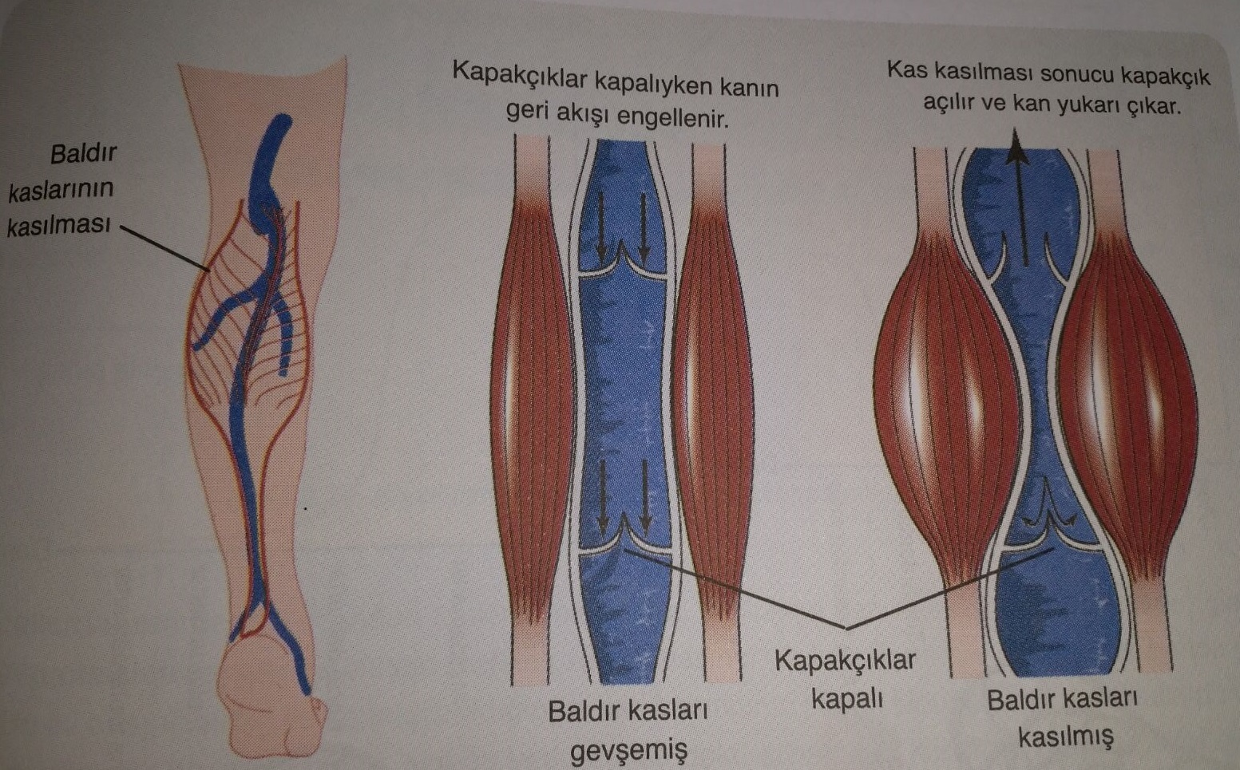

Slide 16
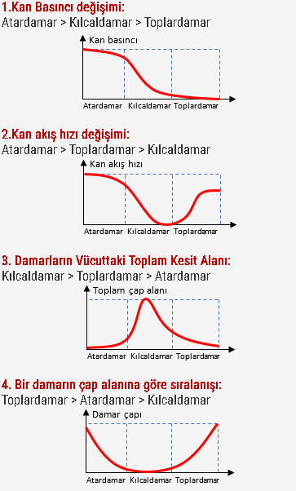

Slide 18
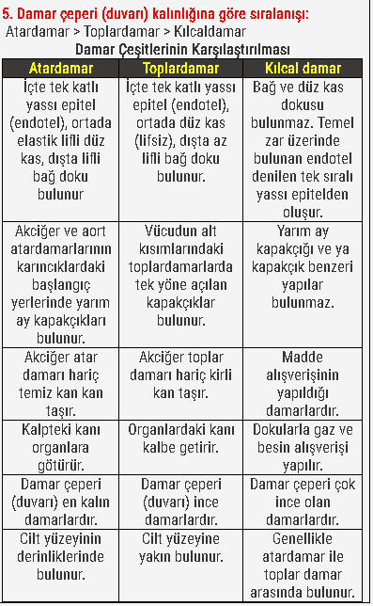

Slide 19
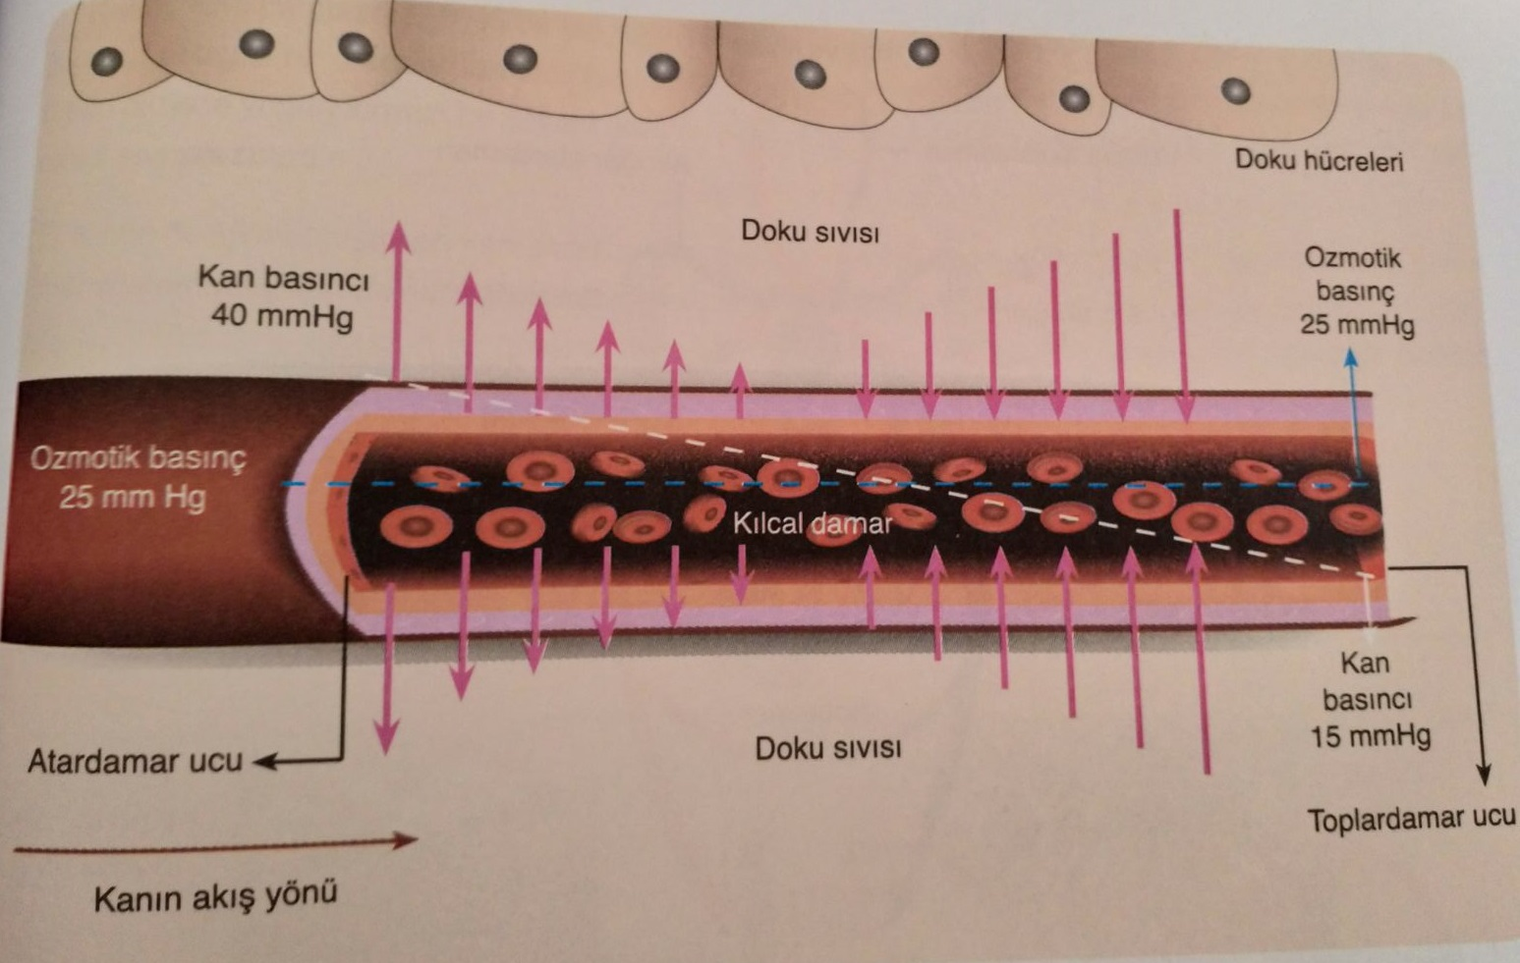

Slide 20
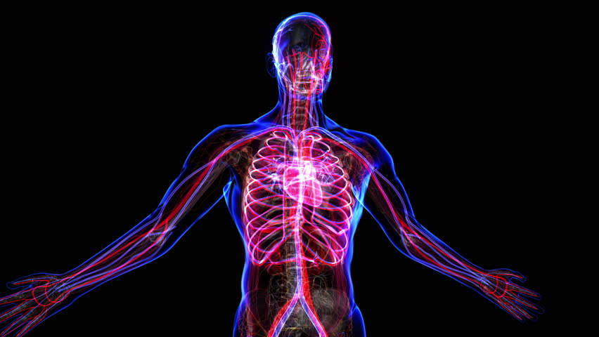
KAN DOLASIMI
Büyük Kan Dolaşımı : Akciğerde temizlenen kanın vücuda dağıtılıp, vücutta kirlenen kanın kalbe getirildiği dolaşım çeşididir. Sol karıncıkta başlar, sağ kulakçıkta biter. Sol karıncıktaki temiz kan, aort atardamarı ve diğer atardamarlarla iç organlara ve tüm dokulara taşınır. Kılcallarda oksijen ve karbondioksit değişimi olur. Kirlenen kan toplardamarlarla kalbin sağ kulakçığına getirilir.

Slide 21
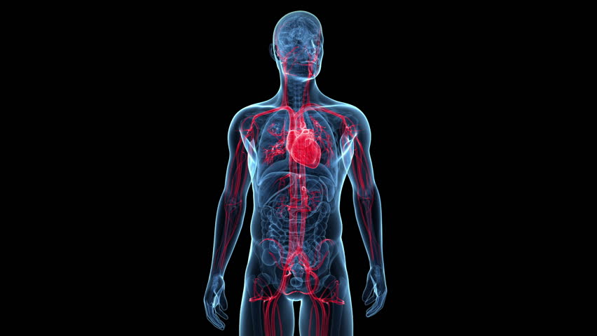
KAN DOLASIMI
Küçük Kan Dolaşımı :Kirli kanın kalbin sağ karıncığından çıkıp akciğerlerde temizlendikten sonra tekrar kalbin sol kulakçığına gelmesine küçük kan dolaşımıdenir. Küçük dolaşımda kan, sadece akciğere gönderilir. Kirlenmiş olarak kalbe gelen kan, kalbin sağ karıncığından pompalanarak akciğer atardamarı ile akciğere götürülür. Burada temizlenen kan (oksijen oranı artan), akciğer toplardamarı ile kalbin sol kulakçığına getirilir.

Slide 22
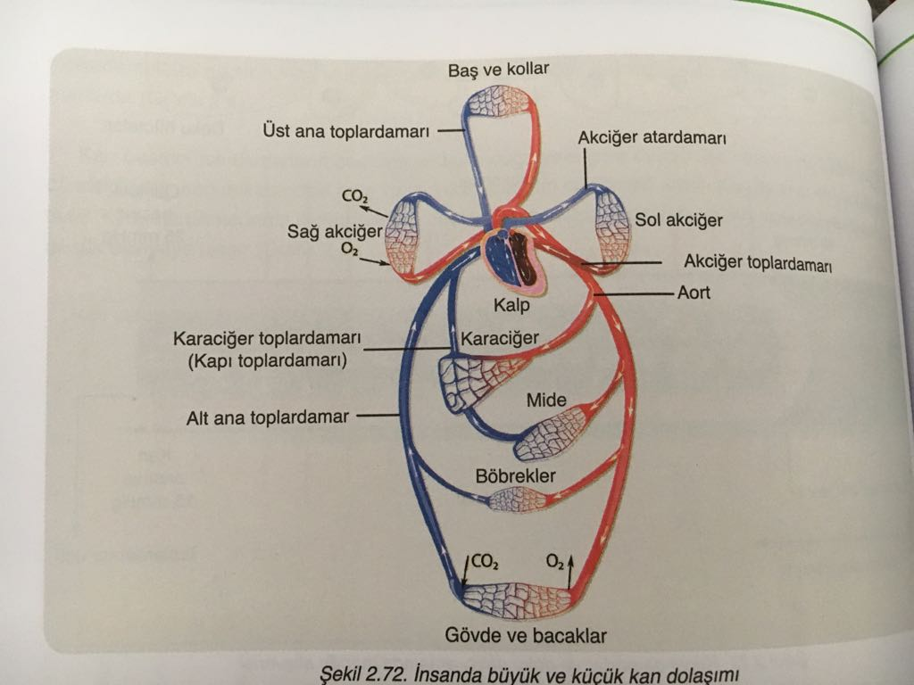

Slide 23
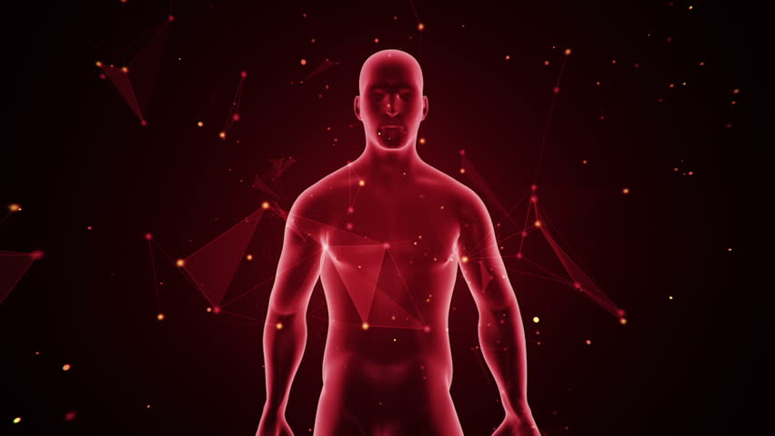
KanIn YapISI
Yetişkin bir insanda ortalama 5 litre kan bulunur. Kanın %55'ini plazma, %45'ini ise kan hücreleri oluşturur.
Plazma: Kan dokunun sıvı olan ara maddesine plazmadenir. Plazma, içinde bulunan çözünmüş proteinlerden dolayı sarı renktedir.
Kan plazmasının yaklaşık %90'ı su, %7'si protein (albumin, globülin, fibrinojen), geri kalan kısmı hormon, antikor, vitamin, amino asit, karbonhidrat, yağ, amonyak, üre, ürik asit, enzim (sindirim enzimi hariç) gibi organik maddelerle sodyum, klor, magnezyum, bikarbonat gibi iyonlardan oluşur.

Slide 24
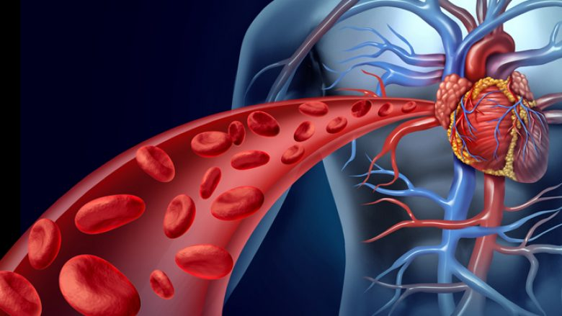
Kanin yapisi
Kan proteinlerinden;
Albumin; Kan ve vücut sıvısının su oranını yani osmotik basıncını düzenler.
Globulin; Antikor yapısını oluşturur.
Fibriniojen ve protrombin; Kanın damar dışında pıhtılaşmasını sağlar. Karaciğerde üretilir.
Kan proteinleri ile birlikte iyonlar, kan osmotik basıncını ve kan pH'sının düzenlenmesinde görev yapar.
Fibrinojensiz kan plazmasına serum denir.
Serumda kan hücreleri ve fibrinojen bulunmaz.

Slide 25
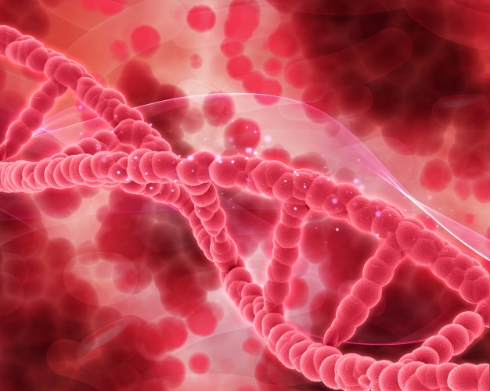
KAN HuCLERERi YAPISI
Kan Hücreleri: Kanın %45'ini oluşturan hücresel kısım alyuvarlar (eritrosit), akyuvarlar (lökosit) ve kan pulcuklarından (trombosit) meydana gelir.

Slide 26
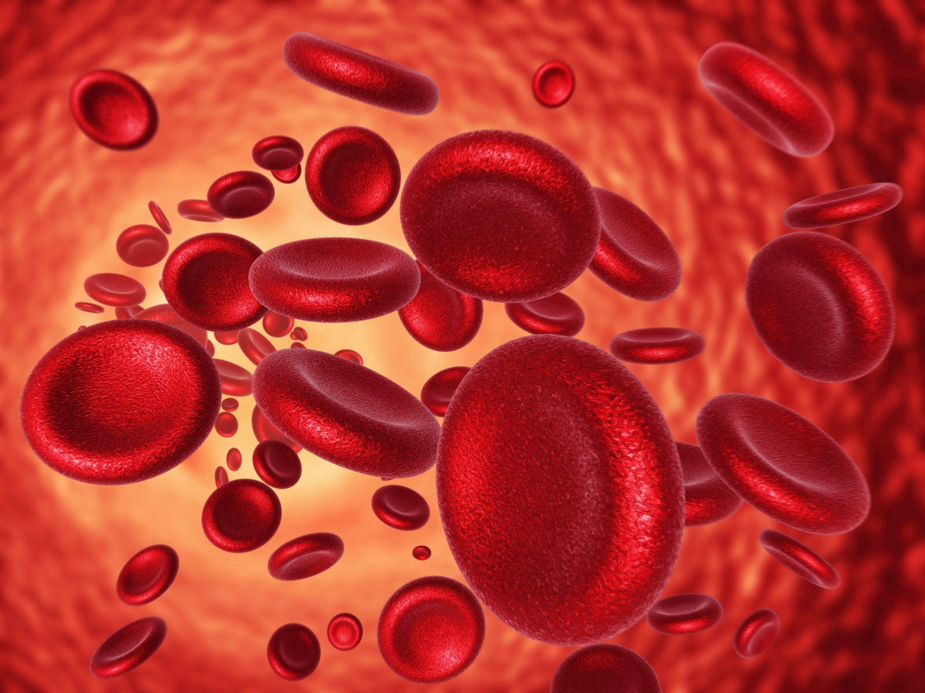
Alyuvarlar Eritrositler
En fazla bulunan kan hücreleridir. (Bir insanın kan dolaşımında ortalama 35 trilyon adet)
Aktif hareket edemezler, kan akışıyla bir yerden başka bir yere taşınırlar.
Yapılarında kana kırmızı rengini veren hemoglobin bulunur.
Hemoglobin, oksijen ve karbondioksidin taşınmasında görev alır. (Bir alyuvarda yaklaşık 250 milyon hemoglobin)
Erkeklerdeki alyuvar sayısının fazla olmasının nedeni erkek eşey hormonunun kan yapımını artırıcı etkisidir.
Alyuvarlar ilk oluştuklarında çekirdekleri ve organelleri bulunur. Olgunlaştıklarında bu yapılarını kaybettikleri için bölünemez ve kendilerini yenileyemez.

Slide 27
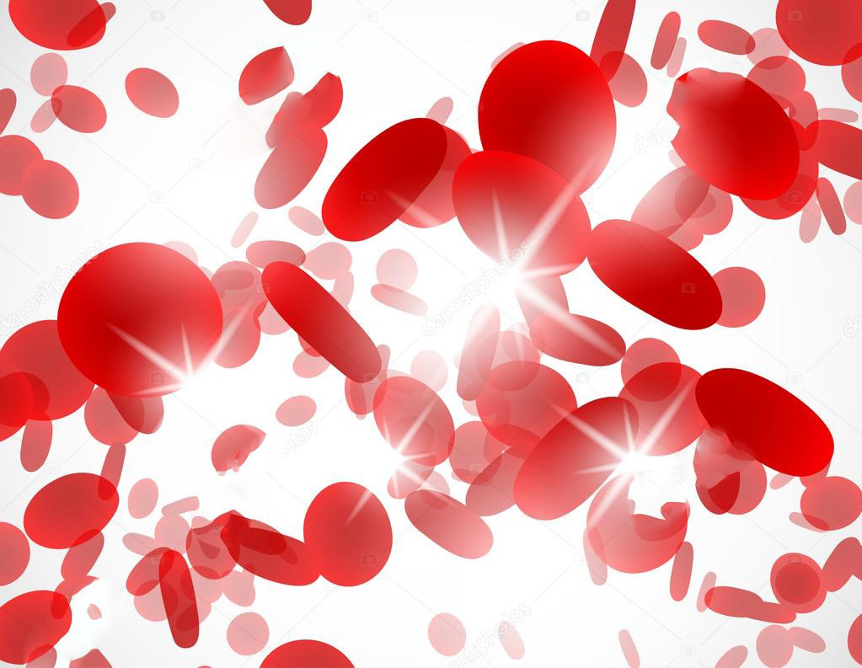
AKYUVARLAR
1 mm³ kanda yaklaşık 8 bin-10 bin arasında bulunur.
Renksiz kan hücreleridir. Çekirdekleri ve organelleri vardır. Amip gibi yalancı ayaklar oluşturup aktif hareketlerle doku aralarına yayılabilir.
Vücutta enfeksiyon olduğunda akyuvar sayısı artar. Ayrıca akyuvarlar hasar görmüş doku parçalarını da yok eder.Bazı akyuvarlar vücuda giren yabancı maddeleri tanıyabilen kan hücrelerine (hafıza hücreleri) dönüşür ve uzun zaman yaşayabilir
Ömürleri genelde 4 saat ile 4 gün arasında değişir.
Kırmızı kemik iliği, timus bezi, lenf düğümleri ve dalakta üretilir.
Akyuvarlar sitoplazmalarında taneciklerin olup olmamasına göre granüllü ve granülsüz olmak üzere ikiye ayrılır.

Slide 28
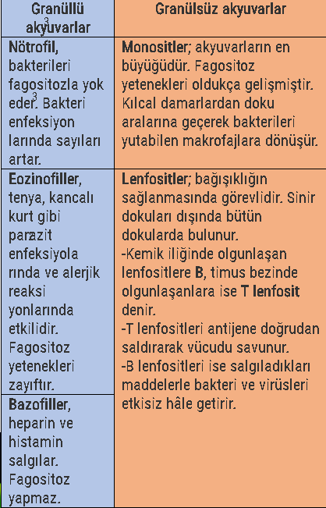

Slide 29
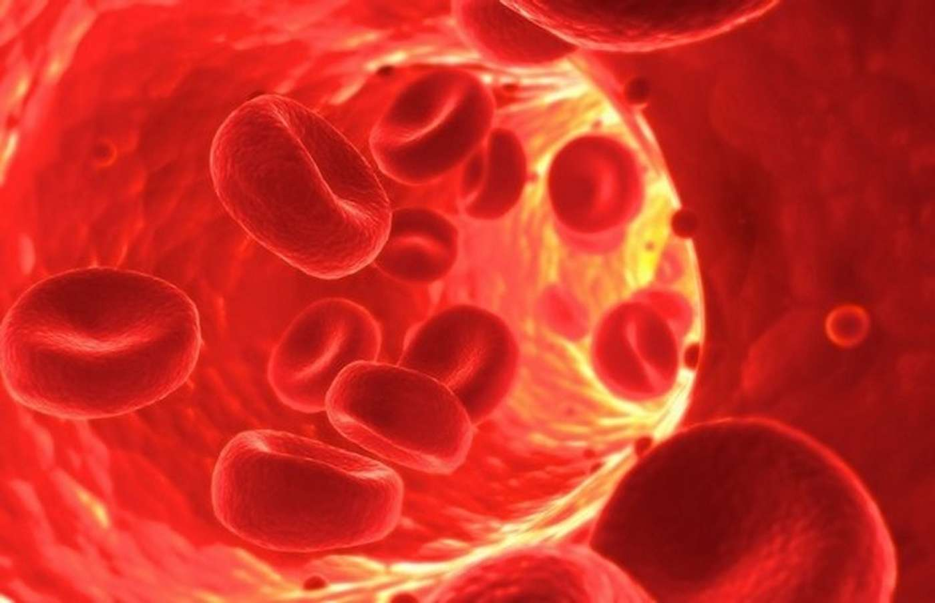
Kan PulcuklarI Trombositler
1 mm³ kanda 150 ila 400 bin kadar bulunur. Renksiz ve çekirdeksiz olup kemik iliğindeki büyük hücrelerden kopan parçalardan oluşur. Damar dışına çıkamazlar.
Kanın pıhtılaşmasında görevli özel bir protein üretir. Ömürleri yaklaşık 7-10 gündür. Ömrünü tamamlayan kan pulcukları karaciğer ve dalakta parçalanır.
1mm³ kanda kan hücrelerinin bulunma oranları;
Alyuvarlar > Kan pulcuklar ı >Akyuvarlar

Slide 30
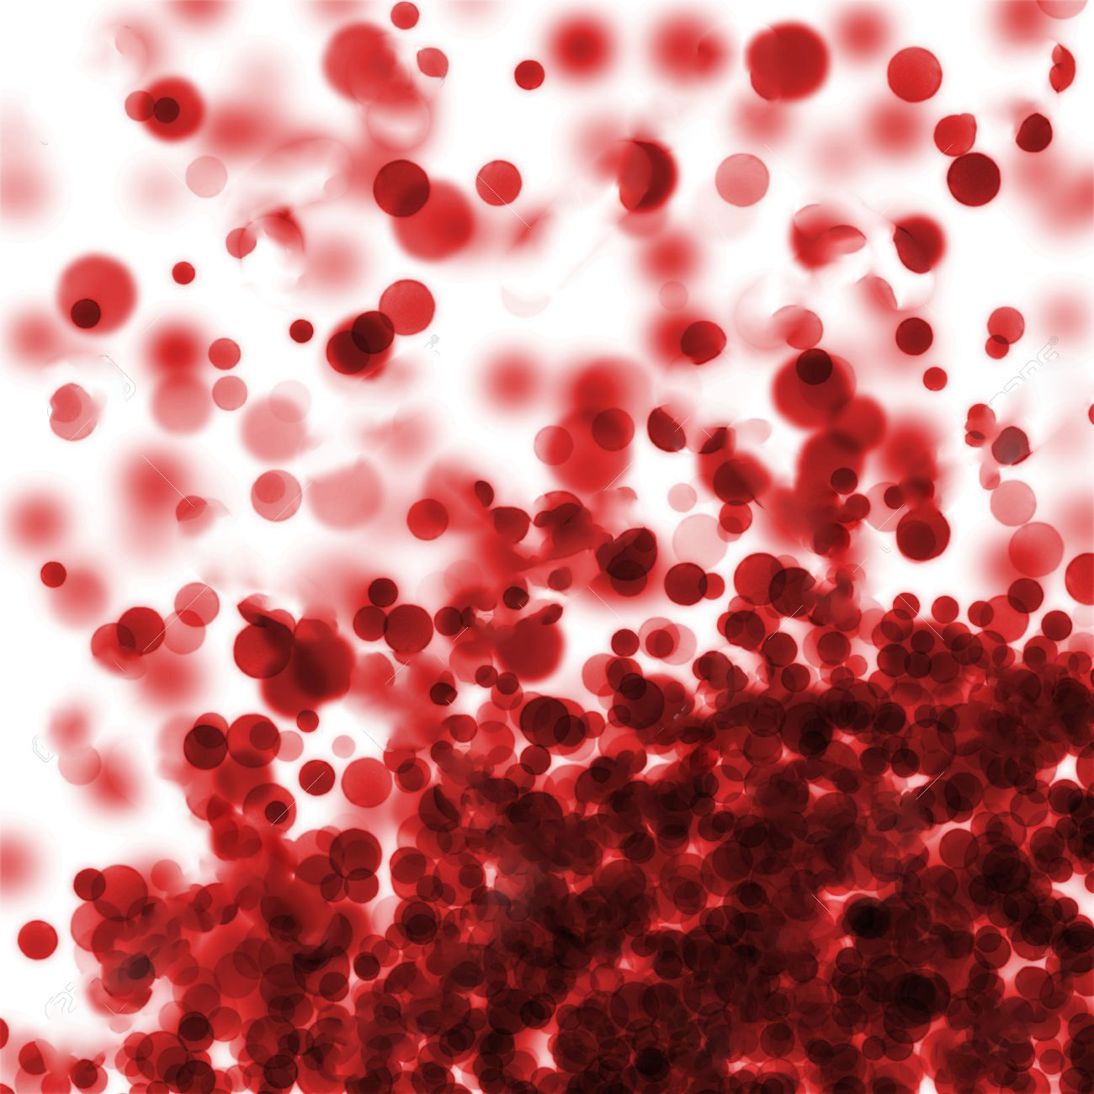
KanIn PIhtIlaSmaSI
Eğer damar hasarı küçükse sadece trombosit tıkacı, kan kaybını tamamen durdurur.
Eğer hasar büyükse;
Trombositlerden ve hasar gören damar çeperinden tromboplastin salgılanır.
Tromboplastin, plazmadaki inaktif protrombini, trombine dönüştürür. (Bu olay Ca⁺⁺, K vitamini ve O₂ etkisi ile gerçekleşir.)
Trombin kan plazmasında inaktif halde bulunan fibrinojeni fibrin iplikçiklerine dönüştürür.
Fibrin iplikçiklerinin oluşturduğu ağ, trombosit tıkacı üzerine yapışıp kan hücrelerini ve plazmayı da içine alarak pıhtıyı oluşturur.

Slide 31
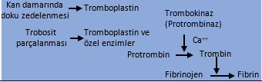

Slide 32
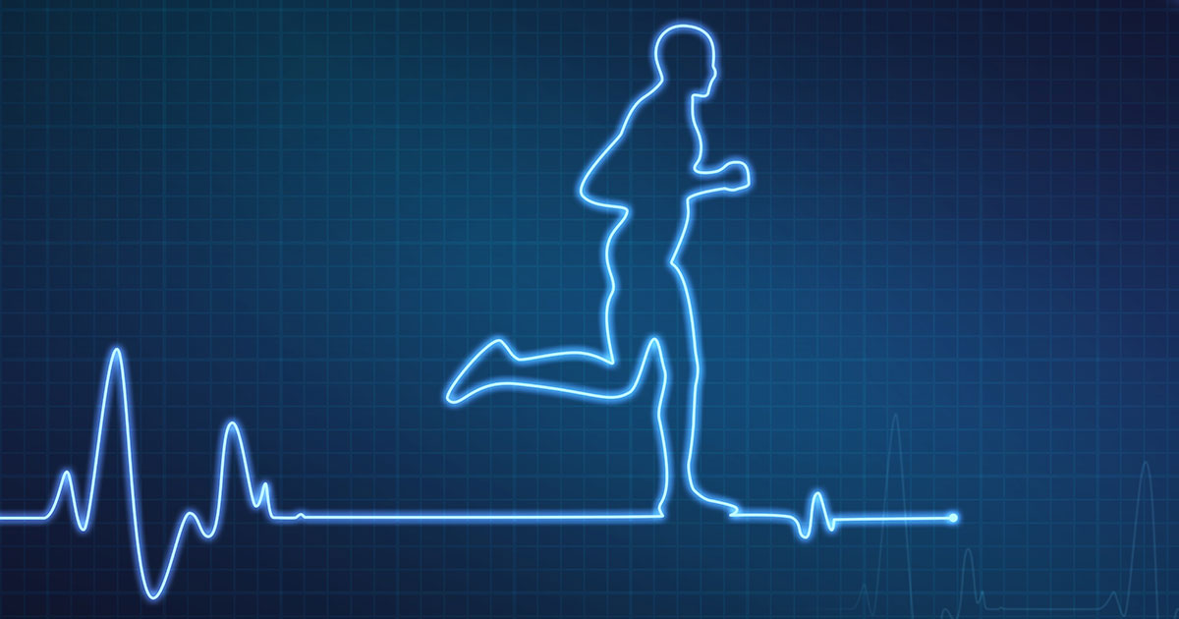
DOLAsIM SiSTEMi SAgLININ KORUNMASI
Yeterli ve dengeli beslenmeliyiz.
Düzenli spor yapmalıyız.
Sigara, alkol gibi zararlı maddelerden uzak durmalıyız.
Stres ve aşırı yorgunluk hallerinden kaçınmalıyız.
Aşırı kilo damar tıkanıklığına sebep olacağı için, kilo vermeliyiz.
Düzenli bir şekilde sağlık kontrolü yaptırmalıyız.

Slide 33
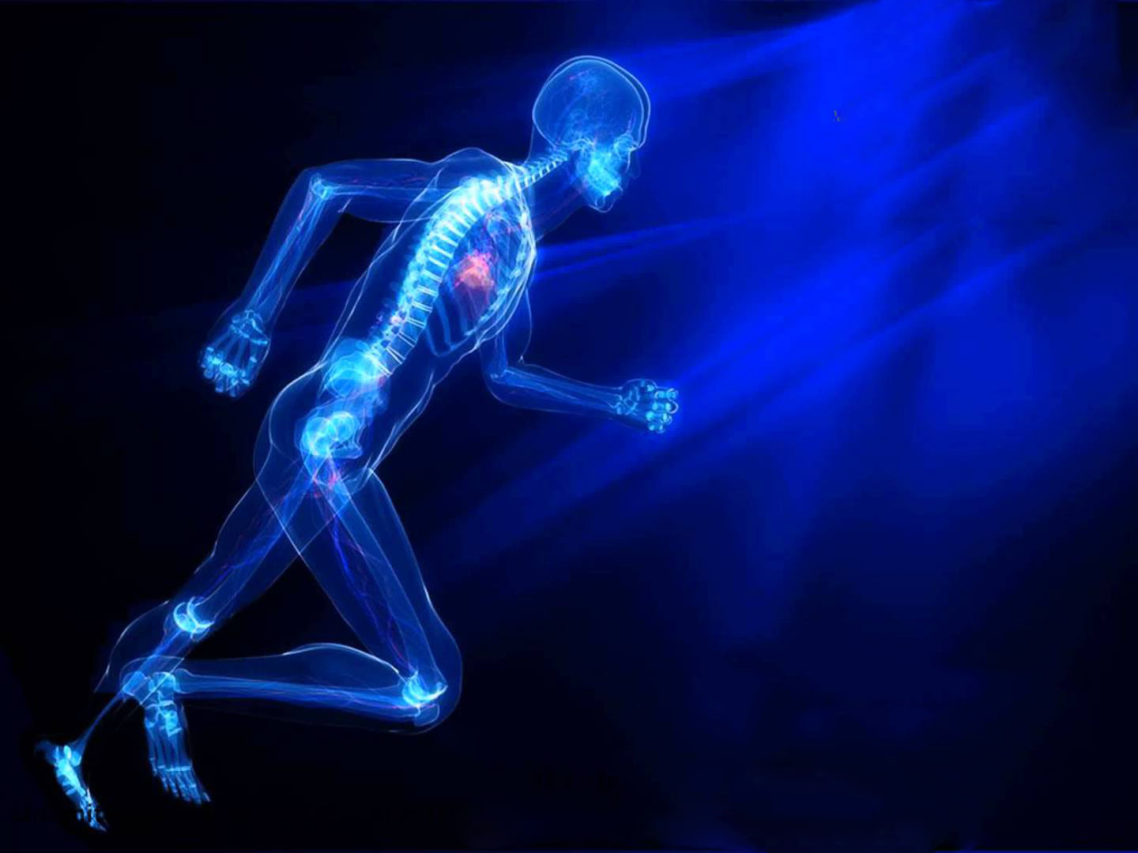
DOLASIM SISTEMI HASTALIKLARI
Kalp krizi : Kalbe bağlı damarların tıkanmasıyla ortaya çıkar.
Hemofili : Kanın pıhtılaşamamasına sebep olan hastalıktır.
Damar tıkanıklığı : Damarların içten daralmasıdır.
Varis : Bacaklardaki toplardamarların genişlemesidir.
Damar sertliği : Atardamarın üzeriniz yağ ve tuz tabakasıyla kaplanıp işlevinin yavaşlamasıdır.
Aritmi : Kalp ritmi düzensizliğidir.
Yüksek Tansiyon : Kan basıncının yüksek olmasıdır.
Lösemi(Kan Kanseri) : Kandaki alyuvarların kontrol edilemeden çoğalmasıdır.
Lenfoma : Bu hastalık da bir çeşit kan kanseridir. Lenf düğümlerinde tümörler oluşur.
Anemi(Kansızlık) : Kandaki alyuvarların gitgide azalma hastalığıdır.
AIDS : HIV virüsüyle bulaşıp kan yoluyla tüm vücuda yayılır.
Hemoroit : Anüs bölgesindeki toplardamar genişlemesidir.
Tetanoz, Kuduz ve Sıtma : Dışarıdan alınan mikrobun kana karışıp sinir ve dolaşım sistemlerini işlevsizleştirmesidir.

Slide 34
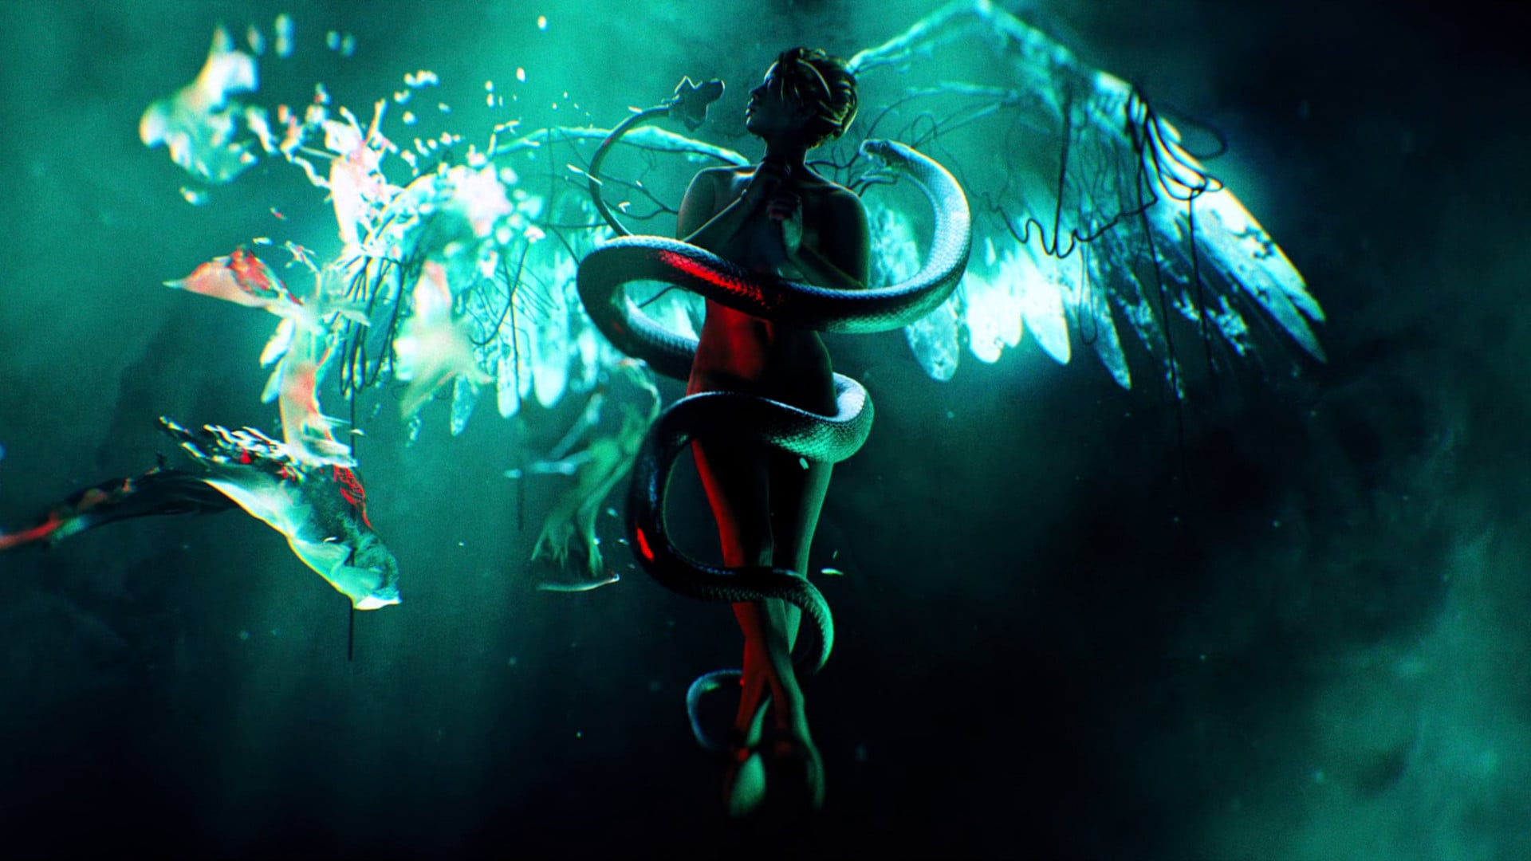
LENF DOLASIMI
Kılcal damarlardaki madde alışverişi esnasında doku sıvısına geçen küçük proteinler, akyuvarlar ve bazı maddeler kılcal kan damarlarına geri dönemez. İşte hücreler arası boşluklarda kalan bu doku sıvısının kan dolaşımına geri dönmesini sağlayan dolaşıma lenf dolaşımı denir.

Slide 35
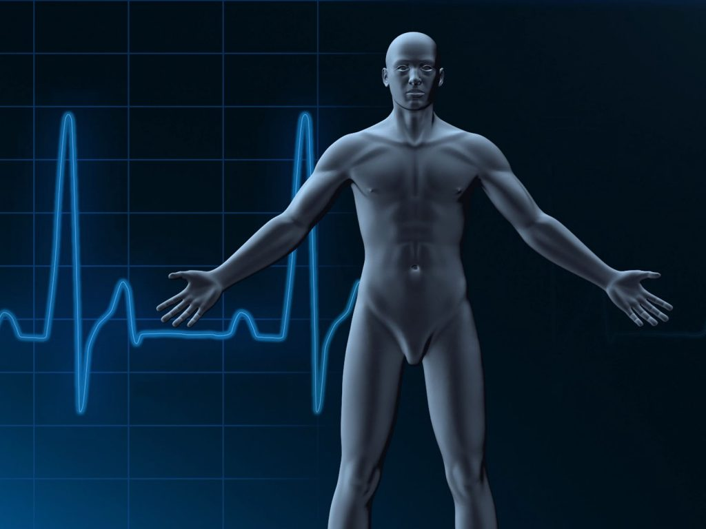
Lenf Sisteminin gOrevleri
Akyuvar üreterek vücudu mikroplara karşı korur.
İncebağırsaktan emilen yağ asitleri, gliserol ve A, D, E, K vitaminlerini kan dolaşımına katma.
Doku arasına sızan fazla sıvı ve küçük proteinleri kan dolaşımına katma. Böylece ödem oluşumunu engeller.
Lenf sistemi; lenf sıvısı, lenf damarları ve lenf düğümlerinden oluşur.

Slide 36
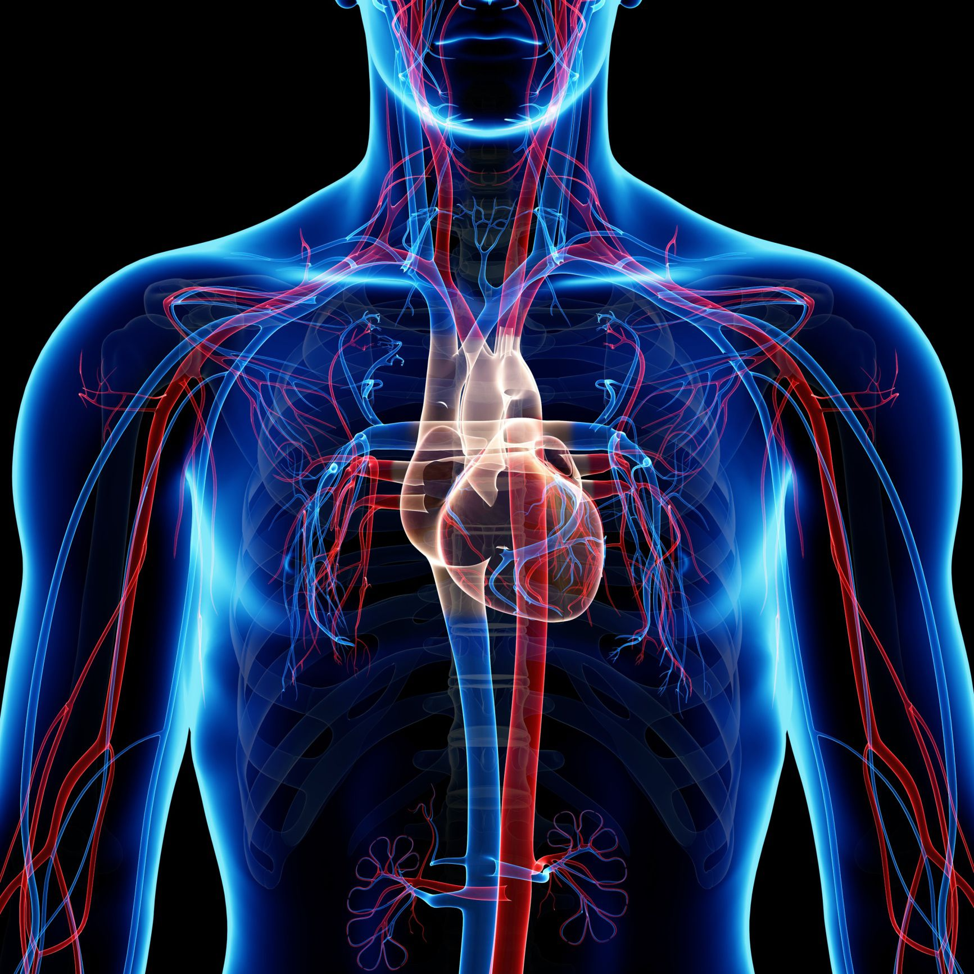
LENF DOLASIMI
Lenf sıvısı (Akkan): İnsanda yaklaşık 1-2 litre kadardır. Kandan farklı olarak alyuvar ve birçok protein bulundurmaz, renksizdir. Damar dışında geç pıhtılaşır. Akyuvar bulunur. Bağışıklık sisteminde görev alırlar. Lenf sıvısını pompalayan bir yapı yoktur. Onun için dolaşımı yaşadır.
Lenf damarları: Lenfi taşıyan damarlar, lenf kılcalları ve lenf toplardamarlarıdır. Lenf atardamarı yoktur. Bunun için kanın akışı, toplardamarlarda doku ve organlardan kalbe doğru tek yönlüdür.

Slide 37
LENF DOLASIMI
Lenf Düğümleri
✔ Lenf damarlarının dolaşım sistemi ile birleştiği yerlerde bulunan özel hücre kümeleridir.
✔ Koltuk altı, kasık bölgesi, boyun bölgesinde lenf düğümleri fazladır.
✔ Lenf düğümlerinde lenfositler üretilir.
✔ Yoğun bakteri bulaşması halinde bakteriler lenf düğümlerine girer ve lenf düğümlerinin şişmesine neden olur.

Slide 38
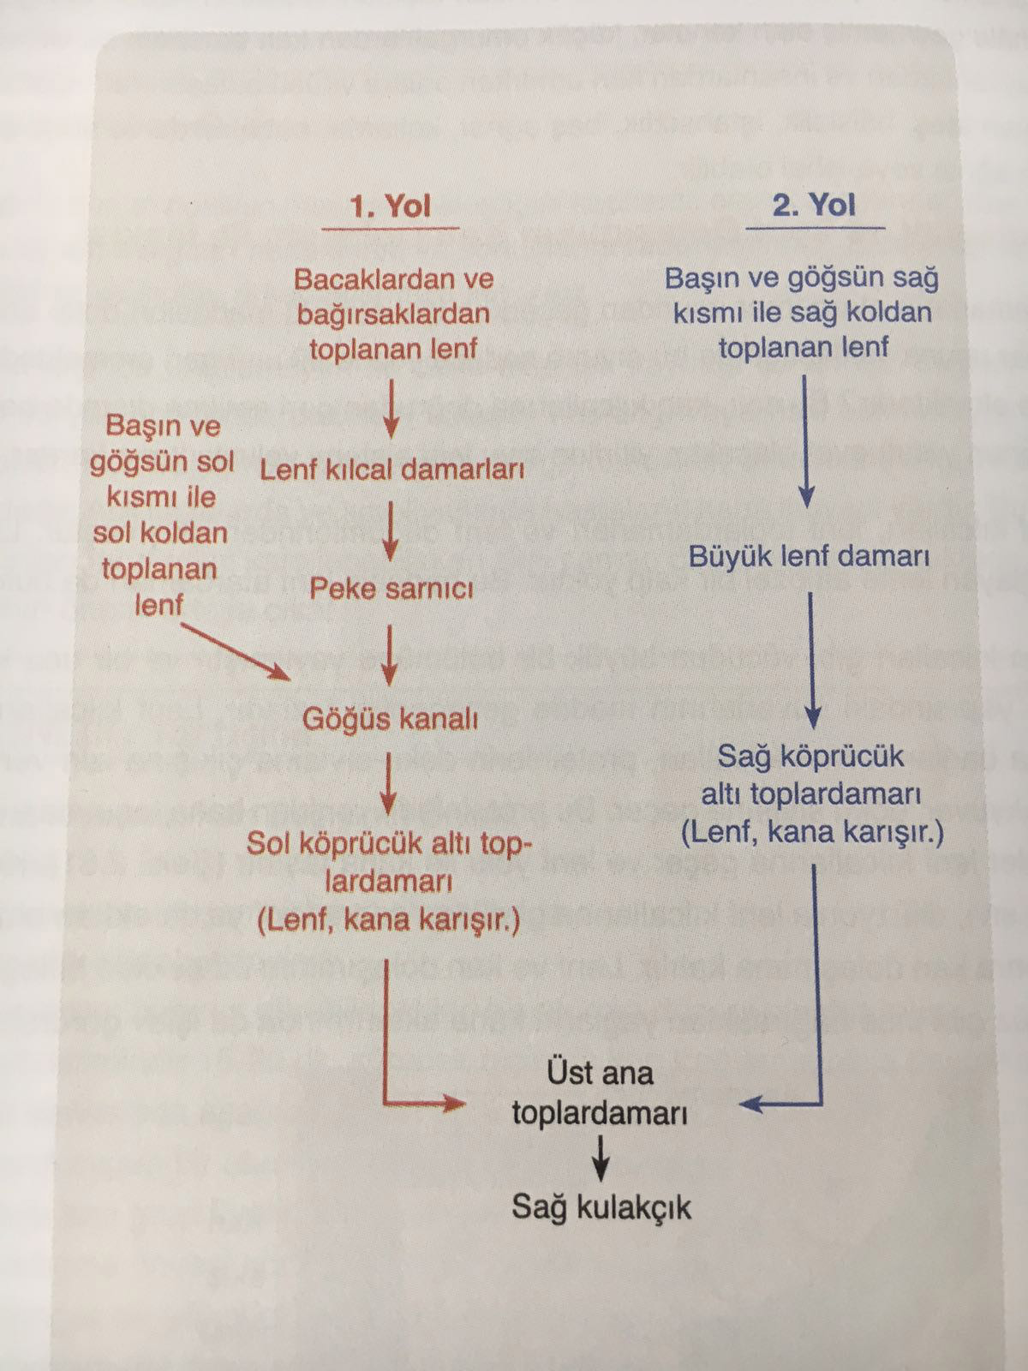

Slide 39
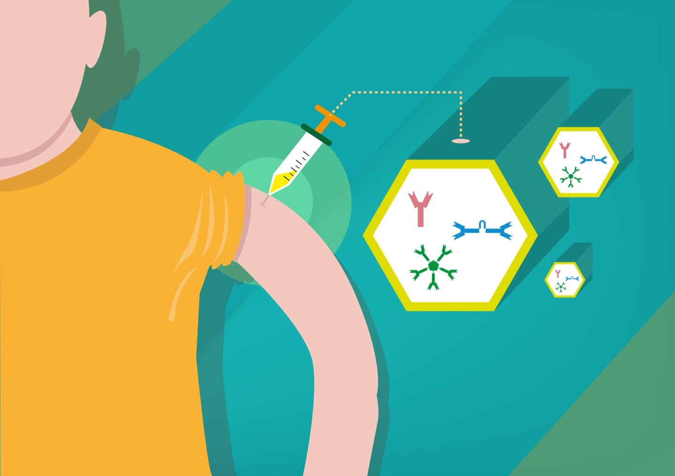
INSANDA BAGISIKLIK VE VUCUDUN SAVUNULMASI
Hastalık yapıcı organizmalara karşı vücudun gösterdiği dirence bağışıklık denir. Bağışıklık sisteminde;
✔ Dalak
✔ Timüs bezi
✔ Lenf düğümleri
✔ Bademcikler
✔ Kemik iliği
✔ Plazma proteinleri
✔ Antikorlar gibi yapılar yer alır.

Slide 40
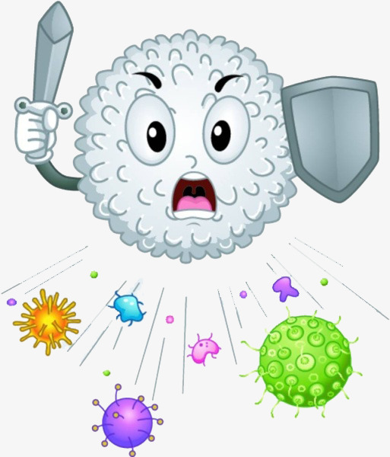
savunma mekanizmasi
1) Savunmanın birinci hattı: Hastalık etkeninin vücuda girişine engel olunur. Ağız, burun, göz, deri ve bu yapıların salgılarıyla oluşur.
2) Savunmanın ikinci hattı: Birinci hattı geçmeyi başaran mikroorganizmalarla savaşılır. Fagositik hücreler, antimikrobiyal proteinler, ateşin yükselmesi, iltihaplanma yangısal tepki ile oluşur.
3) Savunmanın üçüncü hattı: Lenfosit ve antikorlar görev yapar.
Not: Birincil hat ve İkincil hat: Özgül olmayan bağışıklık (mikrop ayırt etmez.)
Not: Üçüncü hat: Özgül bağışıklık (mikropların türüne göre mekanizma seçilir.)

Slide 41
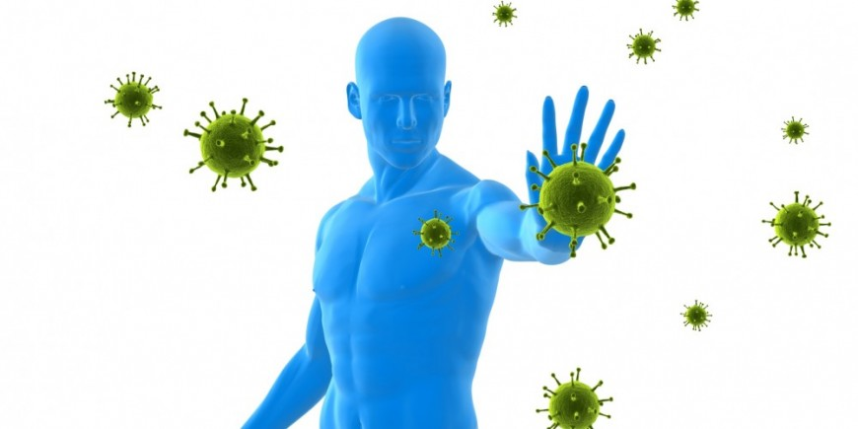
INSANDA BAGISIKLIK VE VUCUDUN SAVUNULMASI
Fagositik hücreler: Nötrofil, monosit ve makrofajlardır. Mikropları fagosite ederler.
Antimikrobiyal proteinler: Bu proteinler mikroplara doğrudan saldırarak ya da üremelerini engelleyerek etkili olurlar. Bunlara örnek olarak; lizozim enzimleri, interferon verilebilir

Slide 42
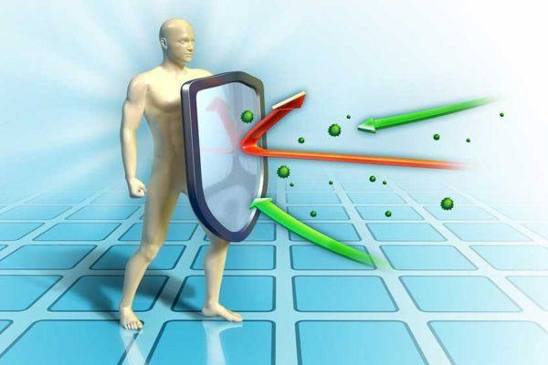
INSANDA BAGISIKLIK VE VUCUDUN SAVUNULMASI
Yangısal tepki: Bir dokuda oluşacak kesik gibi fiziksel zarar, mikroorganizmaların vücut içine girmesine neden olur. Mikroorganizmaların girdiği bölgede yargısal tepki oluşur. Yangısal tepkinin oluştuğu yerde kılcal damarlar genişler. Böylece kan hacmi artar. Bu durum yaralanan yerde kızarıklığa ve şişliğe neden olur. Burada ödem oluşur. Kılcal damarlardan çıkan akyuvarlar mikropları öldürür.

Slide 43
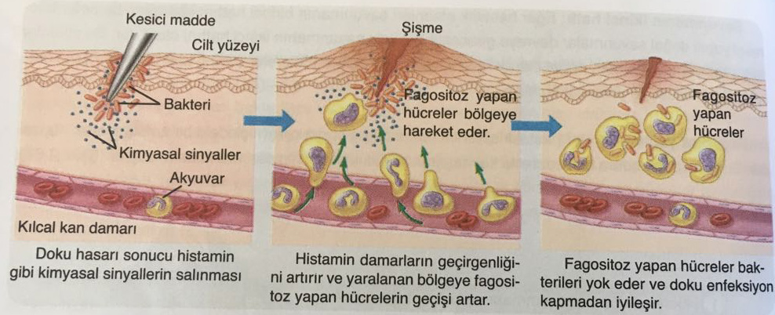

Slide 44
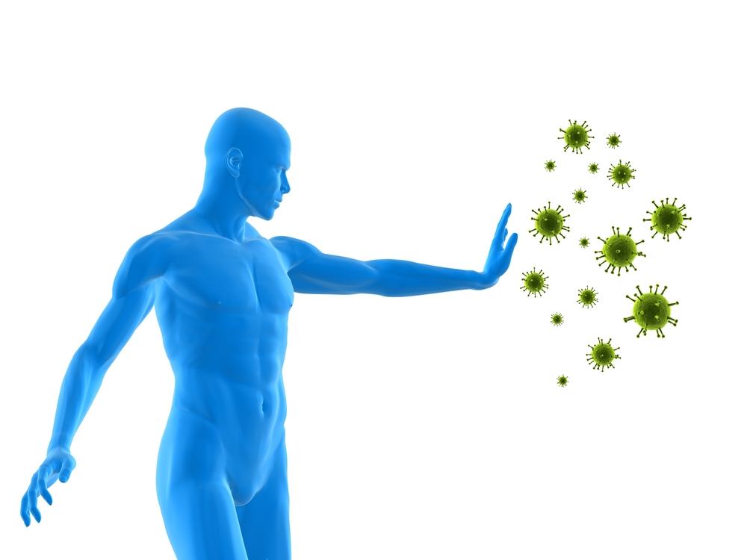
kazanilmis BAgIsIKLILIK
✔ Savunmanın üçüncü hattını oluşturur.
✔ Enfeksiyon etkenlerine ayrım yapılarak tepki verir.
✔ Lenfosit ve antikorlarla sağlanır.
✔ Lenfositler B ve T lenfositleri olmak üzere ikiye ayrılır.
✔ Vücuda girdiğinde lenfositler tarafından yabancı kabul edilen moleküllere antijen denir.
✔ Lenfositlerin antijenlere karşı ürettikleri proteinlere antikor denir.
✔ T ve B lenfositleri farklı tür antijen üzerinde özelleşmişlerdir.
✔ Ürettikleri antikorlar kendilerine özgü antijenleri tanımalarını sağlar.

Slide 45
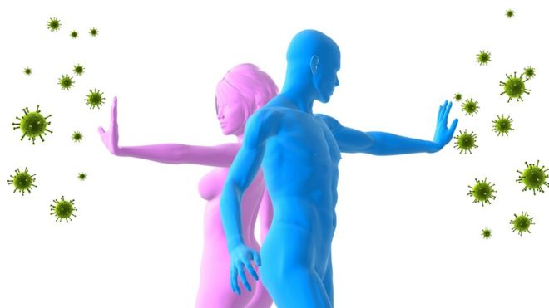
kazanilmis BAgIsIKLILIK
Vücut bir antijenle ilk kez karşılaştığında B ve T lenfositlerinin sayısı artmaya başlar. Bir kısmı antijenle savaşan kısa süreli hücrelere bir kısmı ise antijeni tanıyan hafıza (bellek) hücrelerine dönüşür. Bu olaya birincil tepki (bağışıklık) denir.
Aynı antijenle ikinci defa karşılaşılırsa antijen hafıza hücreleri tarafından tanındığından daha hızlı ve güçlü şekilde tepki oluşturulur. Buna ikincil tepki (bağışıklık) denir.

Slide 46
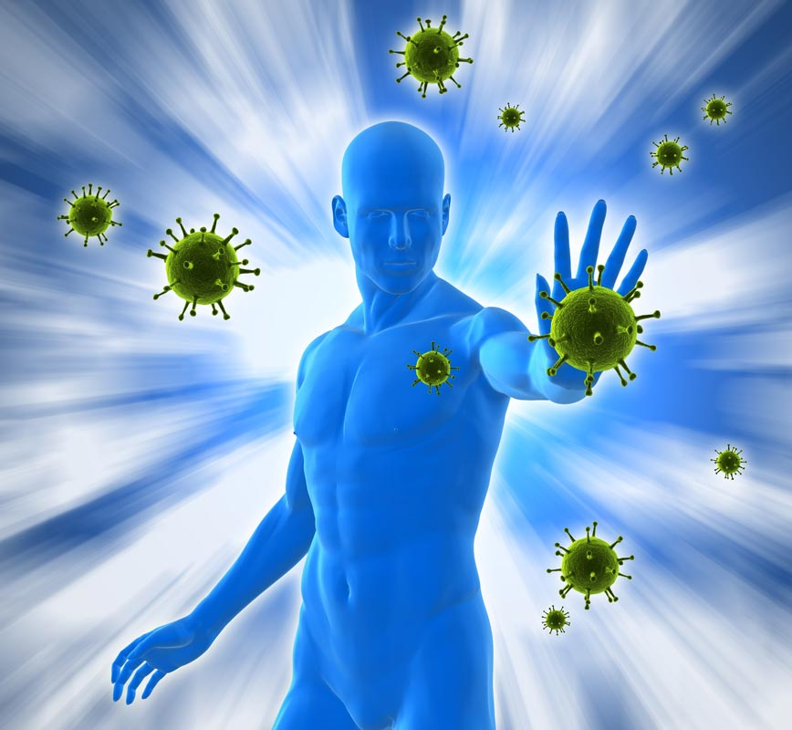
BAgIsIKLILIK
Bağışıklık sistemi antijenlere iki türlü cevap verir. Bunlar humoral ve hücresel bağışıklık cevaplarıdır.

Slide 47
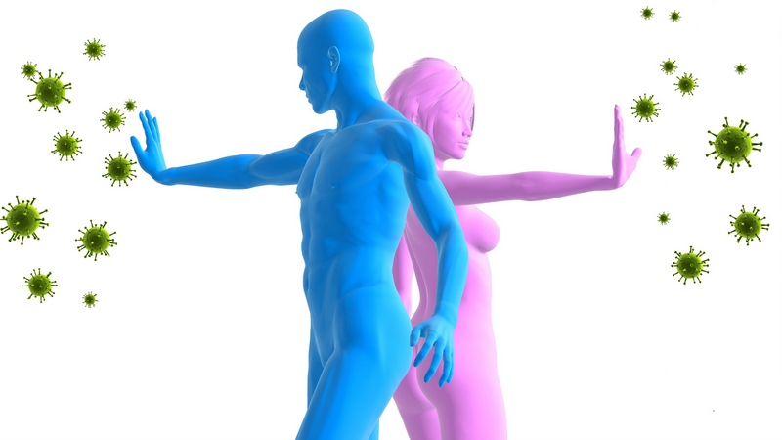
hucresel bagisiklik
(T lenfositleri) Hücresel bağışıklık, T lenfositleri ile sağlanır. Lenfositler, makrofajların tuttuğu antijenleri tanır ve değişime uğrarlar. Bir kısmı bellek hücrelerine bir kısmı ise antikor sentezleyen plazma hücrelerine dönüşür.
Plazma hücrelerinin ürettiği antikorlar antijenlerle birleşerek onları etkisiz hale getirir. Bellek hücreleri ise aynı mikrop vücuda tekrar girdiğinde antijeni tanıyarak hızlı çoğalır ve hastalığı engeller. Bu şekildeki bağışıklık hücresel bağışıklıktır. T lenfositleri tarafından gerçekleştirilir.

Slide 48
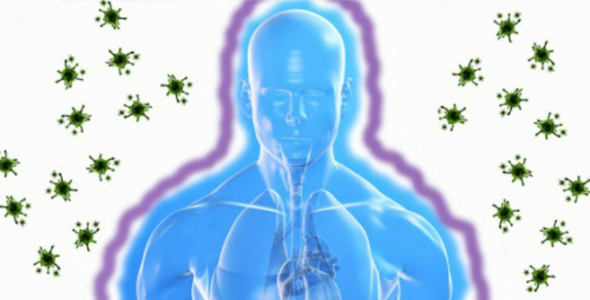
Humoral baGISIklIk
(B lenfositleri) Humoral bağışıklık, B lenfositleri ile sağlanır. B lenfositleri antikorları üretir ve kanla tüm vücuda dağıtır. Antikorlar, antijene sahip mikrobun fagositoz yapan hücreler tarafından fagosite edilmesini kolaylaştırır.

Slide 49
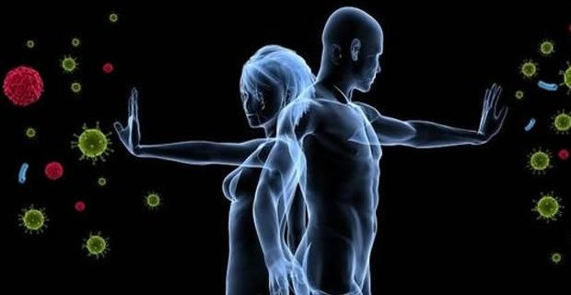
BaGISIklIk CeSitlEri
A) Doğal Bağışıklık
✔ Canlının bazı hastalıklara karşı doğuştan dirençli olmasıdır.
✔ Kalıtsaldır.
✔ Türe ve ırka özgüdür. örnek: Zencilerin verem hastalığına karşı doğal bağışıklığı vardır.
B) Kazanılmış Bağışıklık
✔ Organizmanın sonradan geliştirdiği bağışıklıktır.
✔ Aktif ve pasif olmak üzere ikiye ayrılır.

Slide 50
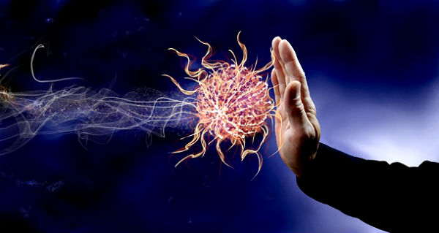
AKTiF BaGISIKLIK
1) Aktif Bağışıklık: Organizmanın, hastalık yapıcı etkenle karşılaştığında kendi savunma maddelerini kendisi üreterek kazandığı dirençtir. Hastalığı geçirmek, aşı ile olur

Slide 51
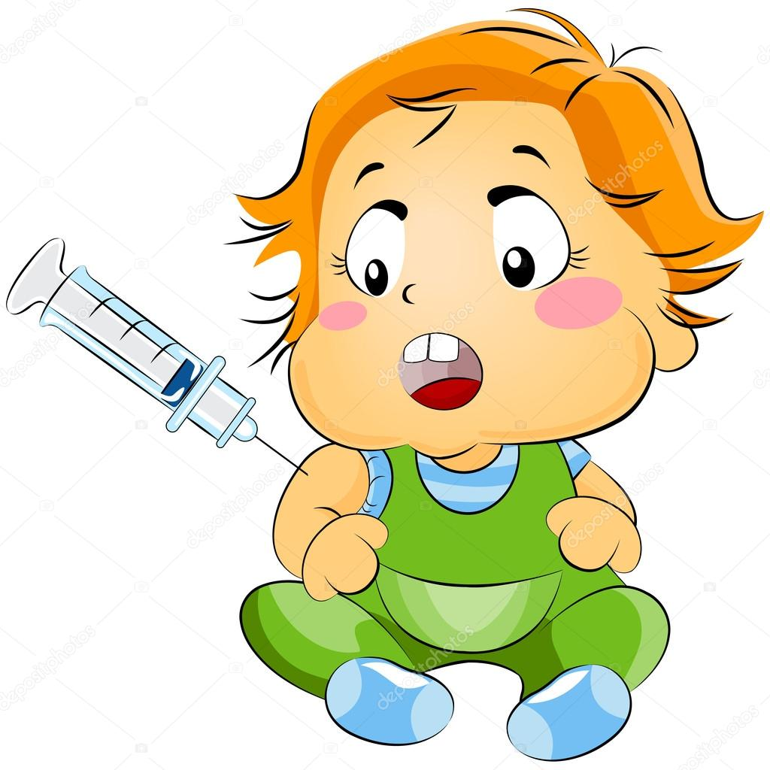
ASI
Hastalık yapma yeteneği azaltılmış ya da yok edilmiş mikroorganizmalar veya onların zararlı maddelerini (antijen) içeren maddedir. Hastalanmadan önce aşı olarak vücudun aktif bağışıklık kazanması sağlanır. Aşılama ile antikor üretimi hızlandırılır.
✔ Koruyucudur.
✔ Aktif bağışıklık sağlar.
✔ Toksin veya antijen içerir.
✔ Sağlıklı insana verilir.
✔ Etkisini geç gösterir ancak uzun sürelidir.

Slide 52
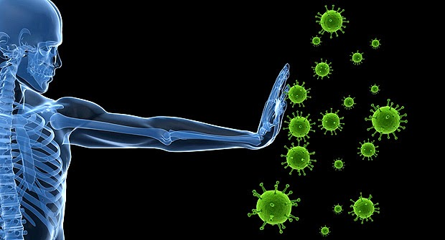
Pasif BaGIsIklIk
2) Pasif Bağışıklık: Önceden hazırlanmış antikorları üreten serumun organizmaya verilmesi ile kazanılan bağışıklıktır.

Slide 53
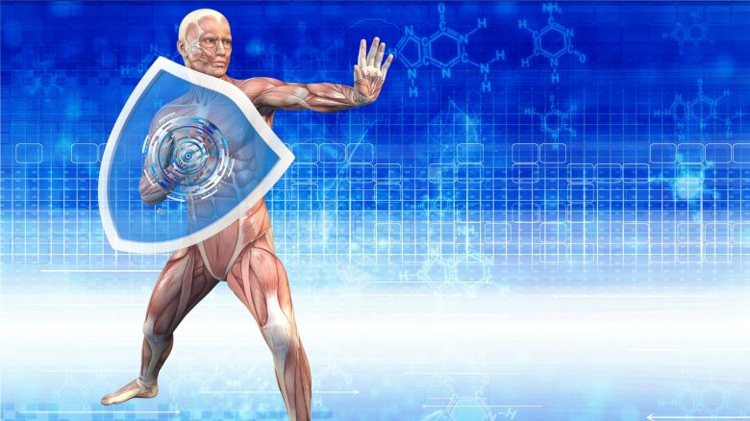
SERUM
Belirli bir enfeksiyona karşı üretilmiş antikorları bulunduran sıvıdır. Genellikle at, koyun, sığır gibi hayvanların kanından elde edilir. Hasta olan insanın hastalığına karşı serum verilir.
✔ Tedavi edicidir.
✔ Pasif bağışıklık sağlar.
✔ Antikor veya antitoksin içerir.
✔ Hasta insana verilir.
✔ Etkisini çabuk gösterir ancak kısa sürelidir.

Slide 54
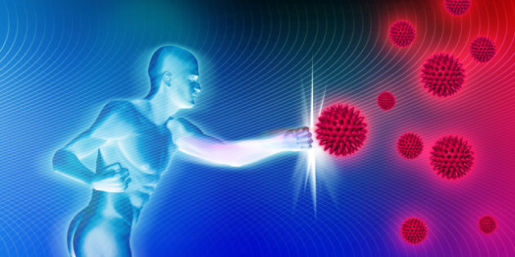
BILGILER
Not: Antibiyotikler, bakterilerin üremesini ve protein sentezini durduran kimyasal maddelerdir. Kullanılan antibiyotikler bakterilere özgü olmadığından herhangi bir bağışıklığa neden olmaz. Antibiyotikler virüslere etki etmez. Çünkü virüslerin enzim sistemi yoktur.
Not: Alerji, organizmada enfeksiyon etkisinin yayılmasına karşı koyan ve bağışıklığa benzer bir dirençtir. Alerjide görülen belirtiler antijenle antikorun vücut içindeki tepkimesinden kaynaklanır.

Slide 55


